Slide 1
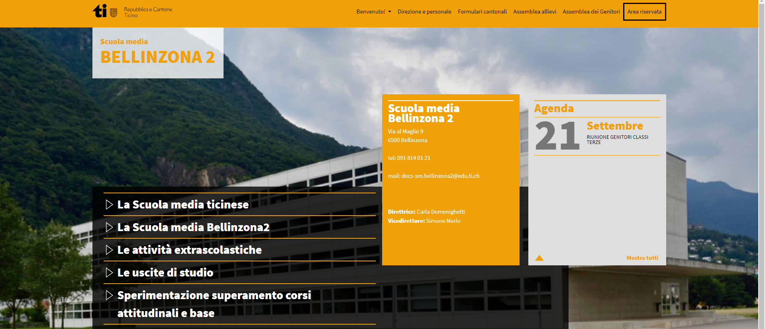
SM Bellinzona2 (ti.ch)
Terza 2025-2026

Slide 2


Sperimentazione corsi AB…
Questo tipo di organizzazione è stata strutturata per offrire la possibilità a tutti di raggiungere le competenze di base previste dal Piano di Studio della scuola dell’obbligo e permettere a chi lo desidera di approfondirle, in base alle sue peculiarità.

Slide 3
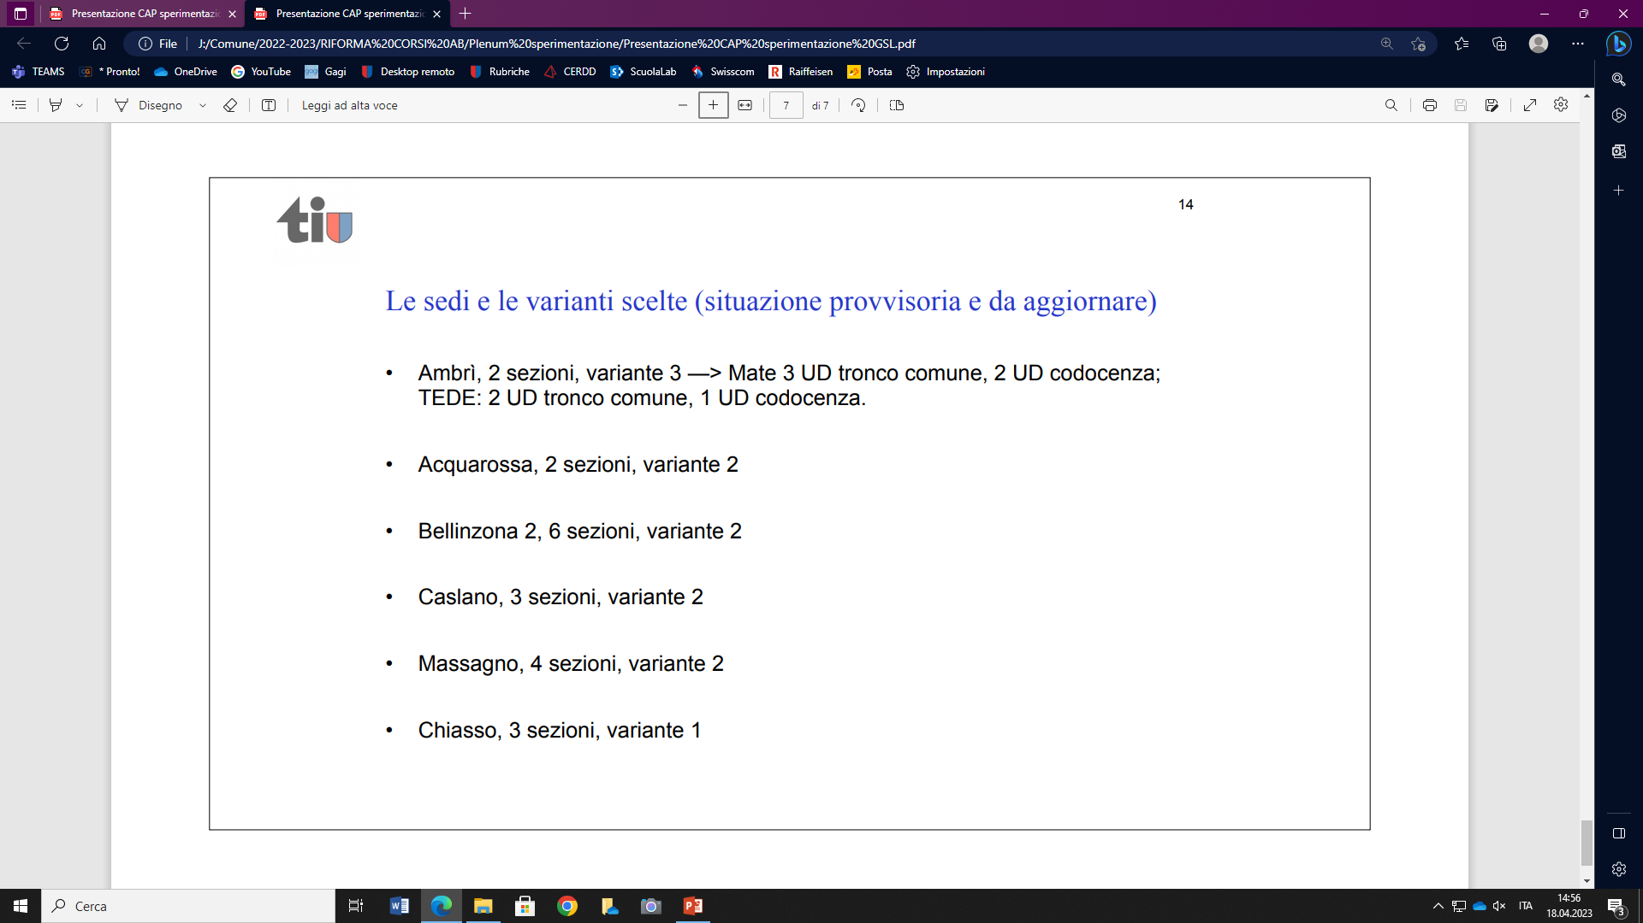
Sedi sperimentanti
Notes:
Materie obbligatorie

Slide 4


ACCOMPAGNAMENTO DOCENTI
Per la matematica Corrado Guidi (didatta della matematica del DFA/ASP-SUPSI) lavora col gruppo dei docenti di matematica di sede.
Esperta disciplinare Vittoria Fontana Bollini.
Per il tedesco Simone Schläpfer e Marisa Rossi, (didatte del tedesco al DFA/ASP-SUPSI), lavorano con le docenti di tedesco di sede.
Esperta disciplinare Petra Pfeifhofer Reske.
l’Alta Scuola Pedagogica di Coira verifica in modo da garantire che nessuna scuola perda di efficacia nell’insegnamento della materia e per capire come viene vissuto il cambiamento.

Slide 5

Cosa accade dopo la scuola media?
Le pagelle di terza e quarta indicano la sperimentazione.

Slide 6
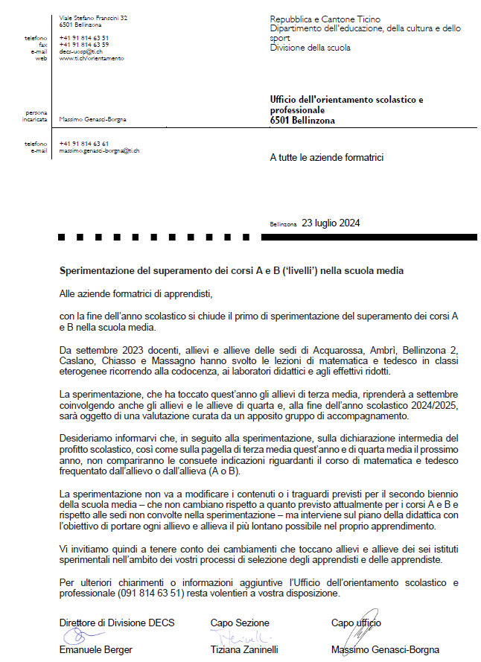

Lettera inviata a fine 2024 alle aziende formatrici e alle associazioni professionali, a disposizione per le candidature

Slide 7
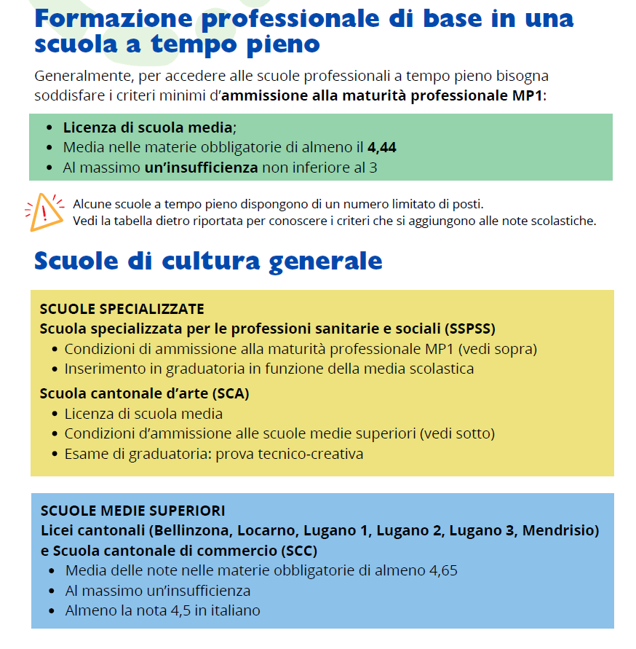

Slide 8
Scuola SSPSS
Massimo Genasci Borgna UOSP 2024
Percorsi:
- AFC+MP: requisiti MP1
- Maturità specializzata: requisiti MP1
Graduatoria:
- Media di almeno 4,65 vanno in graduatoria come gli allievi con livelli AA
- Media tra il 4,44 e il 4,64 vanno in graduatoria come gli allievi con i livelli AB
Notes:
Materie obbligatorie

Slide 9
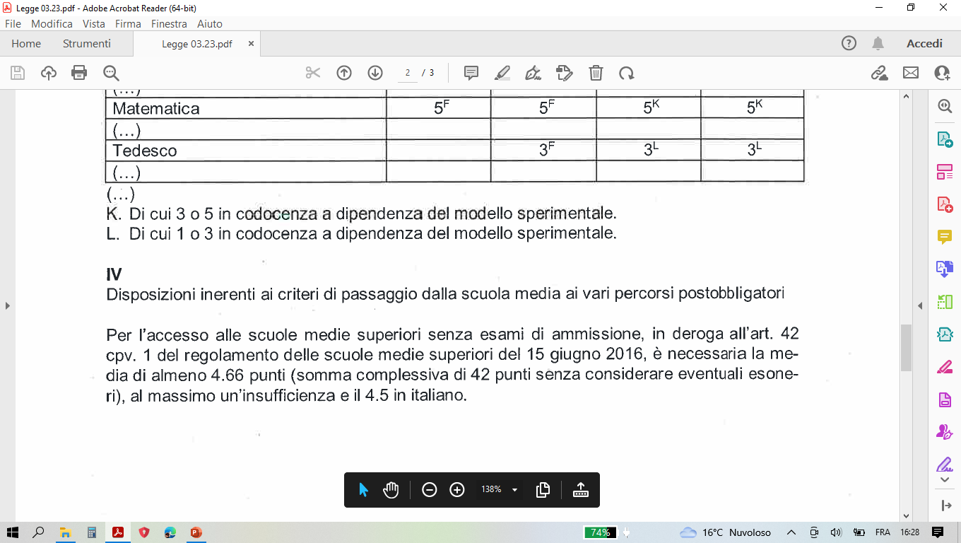
Licei e SCC Bellinzona
Decreto esecut. CdiS. 24.03.23
Notes:
Materie obbligatorie

Slide 10
La parte amministrativa….
in primavera le iscrizioni,
rifusione delle seconde!
PROMOZIONE ALLA CLASSE 3ª
• E’ automatica fino a 2 insufficienze (al massimo una nota 2).

Slide 11

Inglese per classe
Tutto l’anno : 2.5 ore alternate a storia.
• Una settimana tre ore di inglese e due ore di storia
• Una settimana tre ore di storia e due ore di inglese

Slide 12


Scienze ed educazione alimentare
L’anno scolastico : 3 periodi di 12 settimane ciascuno. La classe: 2 gruppi.
• Mezza classe educazione alimentare (pranzo compreso)
• L’altra metà (labo) scienze
Le restanti 12 settimane: tutta la classe scienze (corpo umano)
4 ore (2 fuori orario durante la pausa preparazione, pranzo assieme, riordino).

Slide 13

Le opzioni: latino, francese, educazione religiosa (ultimo anno di religione) sono vincolanti per tutto l’anno scolastico, non ci sono possibilità di prove.

Slide 14
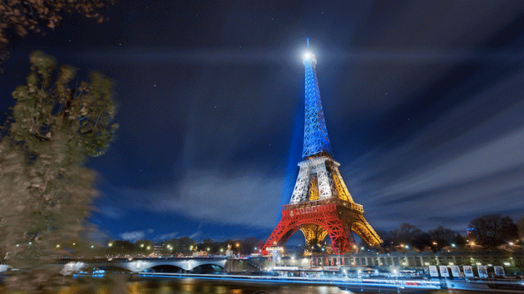
Scelta da valutare
Il corso di francese
Solo per chi finisce col 4 la seconda
1 ora invece di
ed. fisica (o educazione visiva)‏
1 ora
fuori orario

Slide 15

Scelta da valutare
Il corso di latino
La frequenza del corso opzionale di francese e/o del corso di latino nella scuola media darà la possibilità agli allievi di frequentare determinati percorsi nelle scuole medie superiori e all’università.
1 ora
fuori orario
1 ora invece di
italiano

Slide 16
Buona serata a tutti ….

